Slide 1
11/25 Progress Report
P76044025 黃粲富
P76044059 張傑程
P76044481 吳邦宇

Slide 2
Progress
遊戲雛形與美術
地圖與防禦塔marker辨識
AR與遊戲初步整合與測試

Slide 3
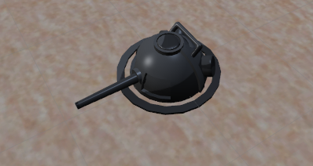
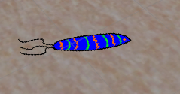
Tower & Enemy
Tower
Enemy

Slide 4
Problem
物件晃動
實際物件與虛擬物件比例關係的調整

Slide 5
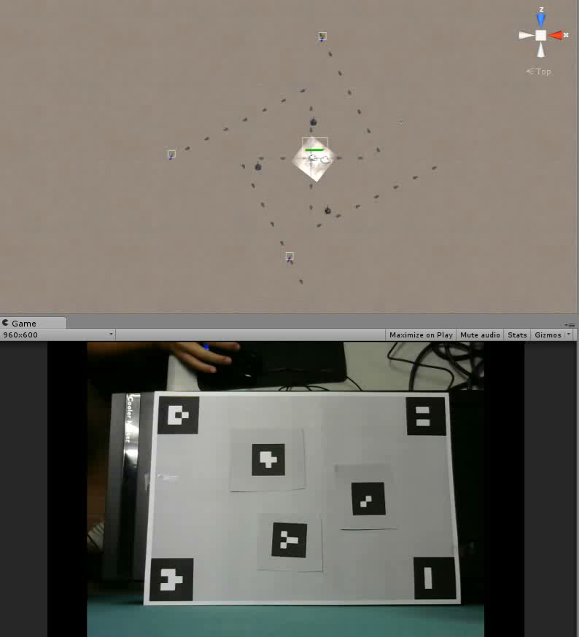
Demo

Slide 6
Future work
AR部分加強(減少晃動等)
防禦塔做成立體方塊方便移動
更多防禦塔種類以供升級，以及多樣性的敵人

Slide 7
END

